Slide 1
Целевой проект:
Формирование предпосылок критического мышления
у дошкольников
с использованием
таксономии Блума
Бесчастнова И.А., методист ИМО УО г.Казани

Slide 2
Целевой проект:
Развитие методических компетенций педагогов ДОУ
в процессе реализации таксономии Блума в образовательном процессе
Бесчастнова И.А., методист ИМО УО г.Казани

Slide 4
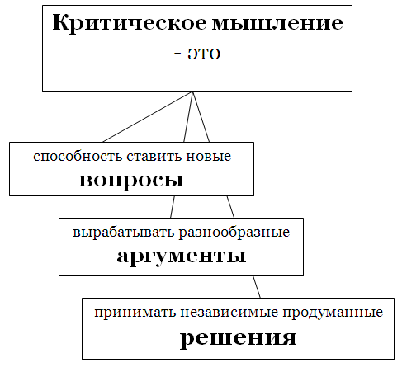

Slide 5
Таксономия
это иерархически взаимосвязанная система
(от греч. taxis - расположение, строй, порядок, и homos - закон) - теория классификации и систематизации сложноорганизованных областей деятельности, имеющих иерархическое строение

Slide 6
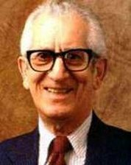
Бенджамин Блум (1913-1999)
Бакалавр и магистр университета штата Пенсильвания
Профессор Чикагского университета
Середина 50-х годов ХХ века
интервью с известными музыкантами, математиками, пловцами-олимпийцами
Никто из них не добился бы выдающихся результатов самостоятельно, без активной помощи и поддержки семьи
1956 год
«Таксономия образовательных целей»

Slide 7
Актуальность проекта:
В настоящее время ребенку нужно передавать не столько готовую информацию, сколько методы её получения, осмысления и применения, в результате чего ребенок овладевает методами извлечения знаний, необходимые ему для дальнейшего саморазвития.
Как результат этого возрос интерес педагогов к проблеме формирования навыков мышления высокого уровня у воспитанников, формирования предпосылок критического мышления у дошкольников

Slide 8
Цель проекта
совершенствование процесса разработки компетентностно-ориентированных заданий для дошкольников через применение таксономии Блума

Slide 9
Задачи проекта:
1) определить сильные и слабые стороны процесса проектирования и использования в образовательном процессе заданий, разрабатываемых на основе таксономии Блума;
2) разработать разноуровневые задания по ознакомлению с художественной литературой в различных возрастных группах,
3) разработать конспекты (технологические карты) образовательной деятельности с использованием таксономии Блума.

Slide 10
Научная новизна:
на сегодняшний день проблеме разработки учебных заданий для дошкольников на основе таксономии Блума посвящено недостаточное количество исследовательских работ.

Slide 11
Теоретическая значимость:
заключается в попытке определить сильные и слабые стороны использования таксономии Блума в работе с дошкольниками, найти пути преодоления трудностей
Практическая значимость:
состоит в разработке:
разноуровневых заданий по ознакомлению с художественной литературой,
конспектов занятий (технологических карт) образовательной деятельности

Slide 12
Методический продукт:
Методические рекомендации по использованию таксономии Блума в образовательном процессе ДОУ, в т.ч.
разноуровневые задания
конспекты (технологические карты) образовательной деятельности

Slide 13
Таксономия Блума
Таксономия учебных целей, уровней развития познавательных способностей
Предполагает, что в «основании пирамиды» находятся знания, на вершине - деятельности
Мышление высокого уровня
Оценка
Мышление высокого уровня
Синтез
Анализ
Использование
Понимание
Знание

Slide 14
Конкретного материала
Терминологии
Фактов
Способов и средств обращения с конкретным материалом
Определений
Тенденций и результатов
Системы понятий и категорий
Критериев
Методологии
Универсальных понятий данной области знаний
Законов и обобщений
Теорий и структур
Знание

Slide 15
Объяснение
Интерпретация
Экстраполяция
Понимание
Знание

Slide 16
Применение знаний не только в стандартных, но и в новых ситуациях
Использование
Понимание
Знание

Slide 17
Элементов, взаимосвязей, принципов построения
Частей целого и взаимосвязи между ними
Анализ
Нарушений в логике рассуждений, различий между фактами и следствиями, значимости данных
Использование
Понимание
Знание

Slide 18
Знаний из нескольких областей
Экспериментирование
Синтез
Анализ
Творческая переработка информации для создания нового целого
Использование
Понимание
Получение системы абстрактных отношений
Знание

Slide 19
Суждение на основе имеющихся данных
Оценка
Суждение на основе внешних критериев
Синтез
Анализ
Видение различий между фактами и оценочными суждениями
Использование
Понимание
Знание

Slide 20
Предмет познавательной деятельности
компетенция
Уровень III | Уровень III | Уровень III
Уровень II | Уровень II | Уровень II
Уровень I | Уровень I | Уровень I
Компетентность разрешения проблем Информационная компетентность Коммуникативная компетентность
Объект продуктивной деятельности
Оценка
Синтез
Анализ
Использование
Понимание
Знание

Slide 21
Примеры заданий
представить аргументы, защитить точку зрения, доказать, спрогнозировать
создать, придумать дизайн, разработать, составить план
проанализировать, проверить, провести эксперимент, организовать, сравнить, выявить различия
применить, проиллюстрировать, решить
описать, объяснить, определить признаки, сформулировать по-другому
составить список, выделить, рассказать, показать, назвать
Оценка
Синтез
Анализ
Использование
Понимание
Знание

Slide 22
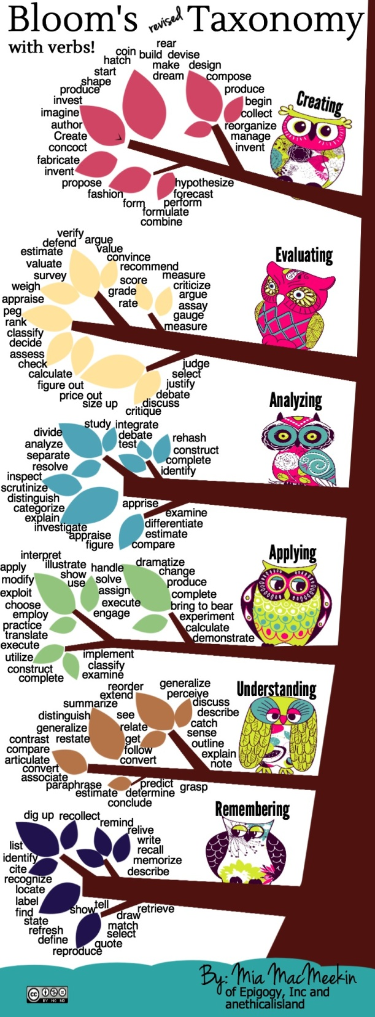

Slide 23
Навык | Определение | Ключевые слова
Знание | Припоминание информации | Систематизировать, собирать, определить, описать, воспроизвести, перечислить, проанализировать, установить, категоризировать, запоминать, назвать, упорядочить, обрисовать, представить, ссылаться, вспомнить, распознавать, фиксировать, рассказать, соотнести, повторить, воспроизвести, показать, сформулировать, табулировать, сообщить.
Из чего сделала бабка Колобка? Кого встретил Колобок в лесу? Какую песенку пел Колобок медведю?

Slide 24
Понимание | Понимать значение, перефразировать главную мысль | Связать, изменить, уточнить, классифицировать, построить, сопоставить, преобразовать, расшифровать, поддержать, описать, провести различия, распознавать, обсудить, оценить, объяснить, выразить, подвести итог, обобщить, выявить, проиллюстрировать, указать, сделать вывод, интерпретировать, систематизировать, изложить своими словами, прогнозировать, распознать, описать, переформулировать, сделать (критический) обзор, выбирать, решать, переводить.
Почему Колобок ушел от дедушки и бабушки? Объясни, почему Колобок смог уйти от зайца и медведя, а от лисы нет?

Slide 25
Применение | Использовать информацию или концепцию в новой ситуации | Применить, оценить, рассчитать, изменить, выбрать, завершить, вычислить, построить, продемонстрировать, разработать, раскрыть, инсценировать, употребить, исследовать, проводить эксперимент, искать, проиллюстрировать, интерпретировать, манипулировать, модифицировать, эксплуатировать, организовать, применить на практике, предсказать, подготовить, создавать, соотносить, планировать, выбрать, показать, описать в общих чертах, решить, передать, использовать.
Сыграй сцену встречи зайца и Колобка Нарисуй (слепи) сценку из сказки Колобок

Slide 26
Анализ | Разделять информацию или концепции на части для лучшего понимания | Анализировать, оценивать, систематизировать, разбить, рассчитать, категоризировать, классифицировать, сравнивать, связывать, противопоставлять, критиковать, обсуждать, вывести, провести различие, выделить, подразделить, исследовать, провести эксперимент, определить, проиллюстрировать, делать вывод, проверять, собирать сведения, упорядочить, изобразить схематически, отметить, рассмотреть, соотнести, выделить, подразделить, проверить.
Почему Колобок попал лисе на зубок? Что он не так делал? А если бы Колобок был сделан из глины (соленого теста, льда и т.д.), смогла бы лиса его съесть?

Slide 27
Синтез | Соединить идеи для создания чего-то нового | Аргументировать, систематизировать, собирать, классифицировать, компоновать, компилировать, составлять, строить, создавать, проектировать, развивать, разрабатывать, устанавливать, объяснять, формулировать, обобщать, порождать, интегрировать, изобретать, делать, управлять, изменять, организовывать, производить, планировать, подготавливать, предлагать, переделывать, реконструировать, соотнести, реорганизовать, пересмотреть, переписать, наладить, обобщить
Придумай защиту Колобку от лисы. Чем могла бы закончиться встреча лисы и Колобка, если бы у Колобка была колючая шубка, как у ежа?

Slide 28
Оценка | Делать суждения относительно ценности | Произвести оценку, установить, аргументировать, оценить, придать значение, выбрать, сравнить, делать вывод, противопоставить, убедить, критиковать, принять решение, защищать, провести различие, объяснить, составить мнение, ранжировать, интерпретировать, судить, доказывать, определять, прогнозировать, рассматривать, рекомендовать, соотносить, разрешить (проблему).
Оцени поступок Колобка (ушел от дедушки и бабушки). Какую оценку можно дать Колобку. Какой он?

Slide 29
Ожидаемые результаты:
Данный проект позволит:
Проектировать образовательную деятельность воспитанников на занятии на основе таксономии Блума, 2. Использовать в своей практике разработанные задания по ознакомлению с художественной литературойистории Казахстана для учащихся 8 класса
Повысить качество обучения на основе четко выработанных критериев оценивания мыслительных навыков

Slide 30
«Моя книга является одной из наиболее цитируемых, но наименее читаемых книг в педагогике США»
Б.Блум

